Slide 1
Provincie: Luxemburg
Hoofdstad: Aarlen
Gewest: Wallonië

Slide 2
Interessante weetjes
Oppervlakte: 4 439km²
Aantal inwoners: 284 638
Maakt bijna geheel deel uit van de Ardennenstreek
Hoogste punt: 651m = Baraque de Fraiture (gemeente Vielsalm) en staat bekend voor wintersporten (skiën, snowboarden, sleeën,…)

Slide 3
DE MOEITE WAARD OM TE BEZOEKEN

Slide 4
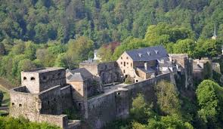
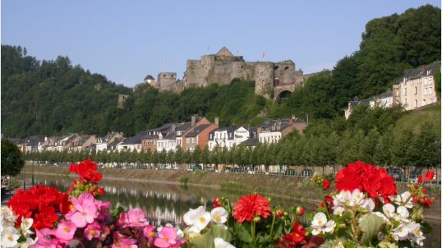
De BURCHT VAN BOUILLON

Slide 5
- Het is de oudste burcht van België, bijna 1000 jaar oud - behoorde AAN godfried van bouillon* - een van de meeste bezochte beziens-waardigheden van de provincie Luxemburg - er bevindt zich zelfs een kaaskelder in de ondergrondse gangen *leider van de eerste kruistocht

Slide 6
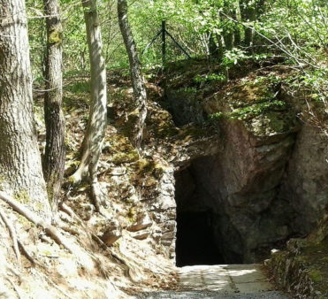
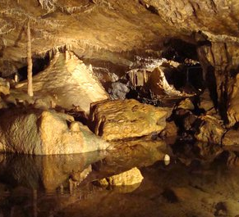
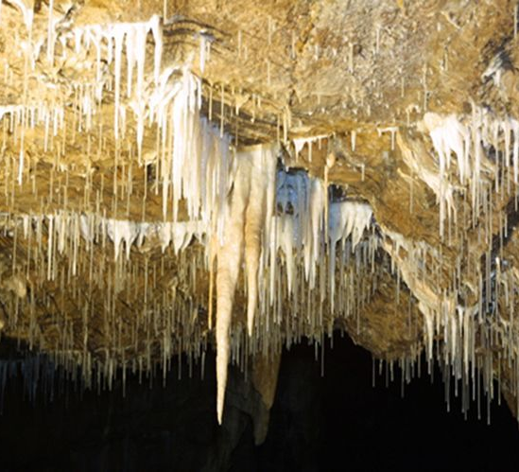
DE GROTTEN VAN HOTTON
Het wordt het kleine ‘broertje’ van de grotten van HAN genoemd of ook de grotten van Duizend-en-één Nachten*
Werden in 1958 per ongeluk ontdekt,
De tunnels zijn wel 6km lang en 70m diep
*verzameling van sprookjes waaronder ‘Aladdin en de wonderlamp’ en ‘Alibaba en de 40 rovers’

Slide 7
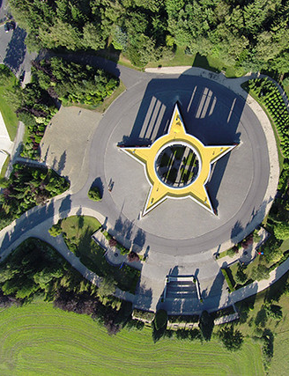
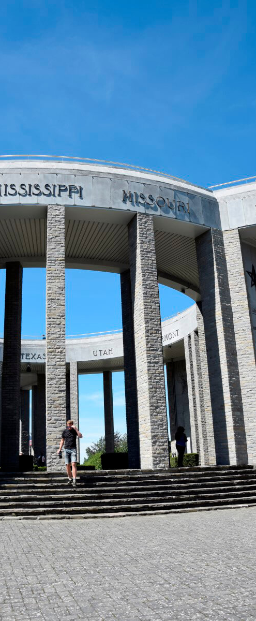
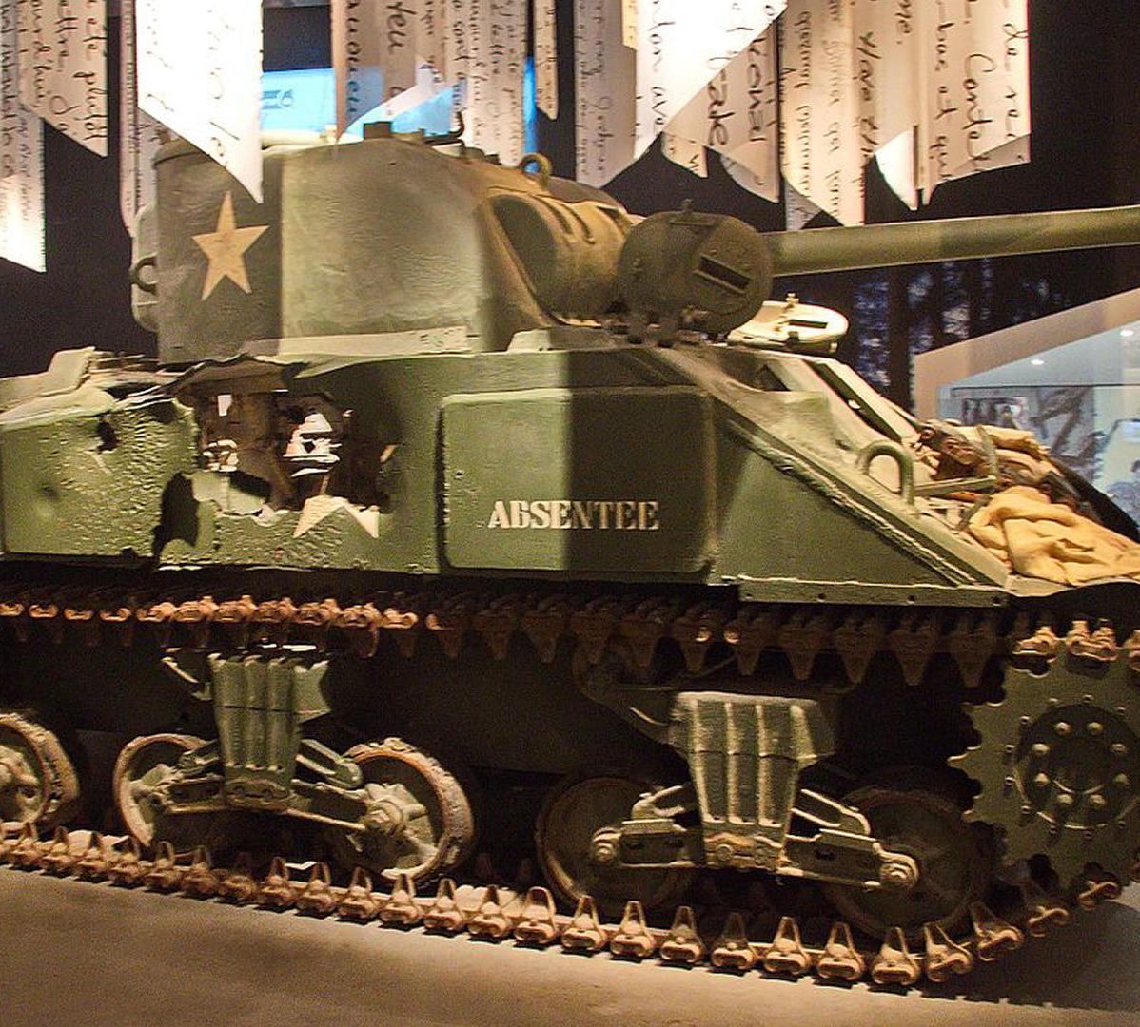
Bastogne: oorlogsmuseum
- Museum voor Wereldoorlog II
- Belangrijkste museum om de Slag van de Ardennen=het middelpunt van de strijd
- Herdenkingsmonument voor alle slachtoffers van de oorlog

Slide 8
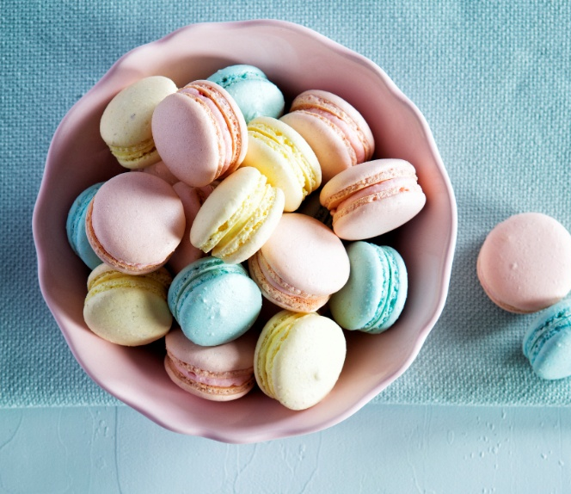
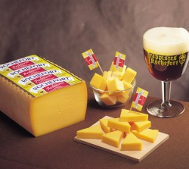
HONGERTJE? DIT ZIJN DE SPECIALITEITEN
Lunch: eendepastij met everjong
Zoet: macarons
Hartig: Orval kaas
Drankje: Orval bier

Slide 9
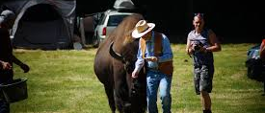
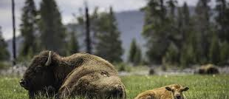
Een dagje uit naar de bizonboerderij
- Waar? Bastogne
- Waarom? Omdat het leuk is, leren over bizons, omdat je in de natuur wandelt
- Prijs? 2,5€ per kind
- Openingsuren? Van 10u tem 18u (maar niet tijdens Coronatijd)

Slide 10
Nog vragen?
Zet ze op email naar Ella en Emile:
peeters.ella@outlook.com
blmeirayd@gmail.com

